Slide 1
消化器病学会甲信越地区・女性医師の会
Corundum Generation Committee
Organization chart
Members
History
Constitution
Reports
甲信越地区で働く消化器に携わる女性医師の活動を支援します
問い合わせ、ご相談は右のメールまで；syokaki@shinshu-u.ac.jp

Slide 2
Organization Chart
日本消化器病学会
甲信越支部
支部長
甲信越支部
事務局
山梨県
三浦美香
高田ひとみ
長野県
松村真生子
北原弘恵
新潟県
〇小林由夏
川原聖佳子
甲信越地区
女性医師の会

Slide 3
Members
山梨
高田 ひとみ
（山梨大学・第一内科）
肝臓領域を専門としています。女性医師を含めた医師が今の時代にもっと働きやすくなるように、山梨県内外で過ごしてきた経験を活かせたらと思います。
三浦美香
（山梨県厚生連健康
管理センター・消化器内科）
上部・下部消化管内視鏡検査を担当しています。
内視鏡、楽しいですよ。

Slide 4
Members
長野
松村 真生子
（長野中央病院・消化器内科）
一般病院で肝臓を軸足に消化管、緩和ケアなど毎日楽しく診療しております。消化器内科の魅力を若い世代に伝えていきたいです。
北原弘恵
（昭和伊南総合病院・外科）
木曽駒ヶ岳の麓で、消化器外科医をしています。小学生２人の子育て中です。
女性医師が仕事を辞めずにキャリアを構築するにはどうしたら良いか模索中です。

Slide 5
Members
新潟
小林由夏
（長岡中央綜合病院・
消化器内科）
肝・がん・変
を診ています。
川原聖佳子
（長岡中央綜合病院・外科）
平成7年福井大学卒
下部消化管を担当しています。

Slide 6
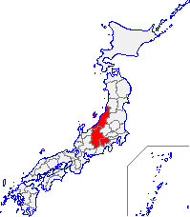
甲信越地方
会員数
全体
1289名
女性会員
142名（11％）
専門医数
全体
820名
女性医師
74名
（9％）

Slide 7
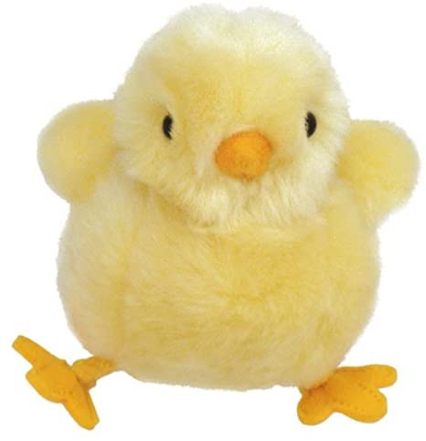
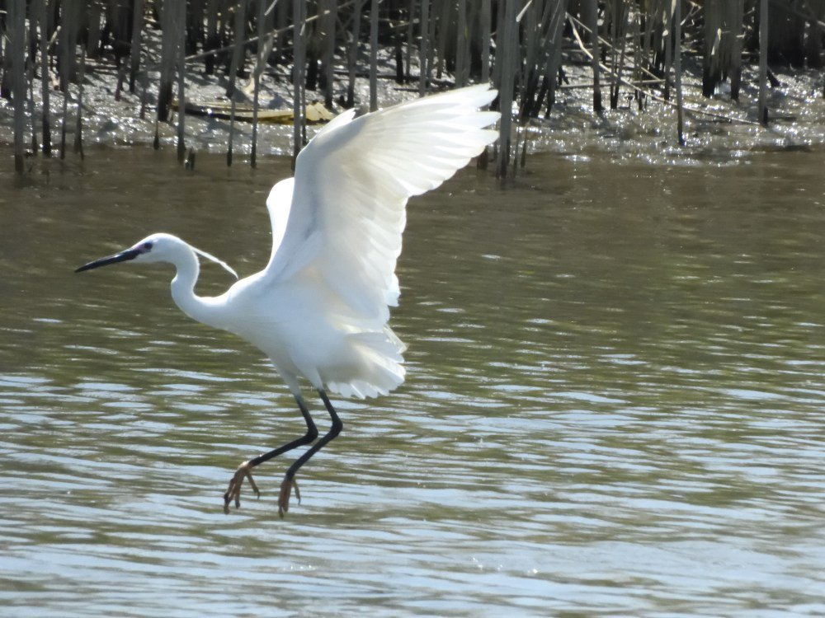
History
女性医師
シンポジウム
３回
詳しくはreportsへ
2016年
甲信越支部
女性医師の会発足
2017.5.27
第1回委員会
2019.6.12
第2回委員会
2020年以降は女性医師を含む
キャリア支援
働き方を考えるシンポジウム
の企画に関わっています。

Slide 8
Constitution
1 名称；本会は日本消化器病学会甲信越支部女性医師の会と称する。
2 事務局；事務局は甲信越支部事務局内に置く。
3 目的；本会は男女共同参画社会の実現および、甲信越地区で消化器病領域における臨床および研究に従事する女性医師積極的な参加により、医療環境の改善に寄与することを目的とする。このため、次の事業を行う
1)女性医師が働き続けやすい勤務環境の整備
2)女性医師の学術研究ならびに社会活動の支援
3)女性医師の相互の情報交換、親睦活動
4)男女共同参画に関する活動
5)その他、本会の目的達成のために必要なこと
4 構成；本会は甲信越地区の女性医師と甲信越地区幹事が推薦する者を役員として構成する。（各県より2名、会長1名）
役員の任期は2年とし、再任は妨げない。役員に欠員が生じた場合には補充することができることとし、補充による役員の任期は前任者の残任期間とする。
役員は辞任または任期満了した場合であっても、後任者が決定する間はその職務を行わなければならない。
5 業務；役員会は年に1回以上開催し、会長もしくは代理がこれを招集する。
6 会計；本会に必要な経費は消化器病学会甲信越支部会会計をもってあてる。
7 会則の変更；本会則の変更は役員会で行った後、会員の承認を得る。
附則 本会則は令和元年12月1日より施行する。

Slide 9
Reports
第1回シンポジウム/2017.11.2
消化器専門女性医師の活動
第2回シンポジウム/2018.11.17
女には向かない職業・花道編
第3回シンポジウム/2019.11.2
明日のあなたが進む道
黒川典枝先生「消化器病診療に携わる女性医師をどう支援していくか～山口県における女性医師支援活動の紹介～」
土谷薫先生「女性医師としての過去・現在・未来～私たちは何ができるのか～」
名越澄子先生「その先を見据えた働き方の選択と支援を考える」

Slide 10
Reports part2
2021年4月 第107回日本消化器病学会総会キャリア支援委員会企画
「私の研究テーマとキャリアアップ」
2022年4月 第108回日本消化器病学会総会キャリア支援委員会企画
「消化器科女性医師の多様性とそのキャリアプラン実現に向けた環境づくり」
川原聖佳子先生「地域中核病院での魅力ある大腸癌治療を目指して」
佐野知江先生「女性医師にとって、消化器内科は働きやすい診療科なのだろうか。～女性医師の多様な働き方とチーム制導入の実態調査～」

Slide 11
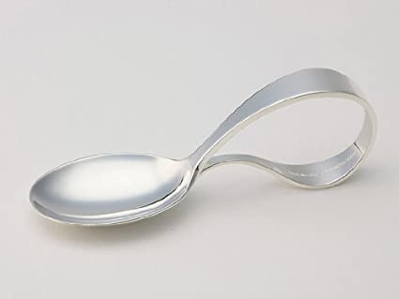
女性医師シンポジウム
Silver Spoon Conference
to be more brilliant…
まだgoldではなくsilver
そんな2番手をspoonですくいあげる…
そしてもっと輝く世代にしていきたい
想いをこめて名づけられました

Slide 12
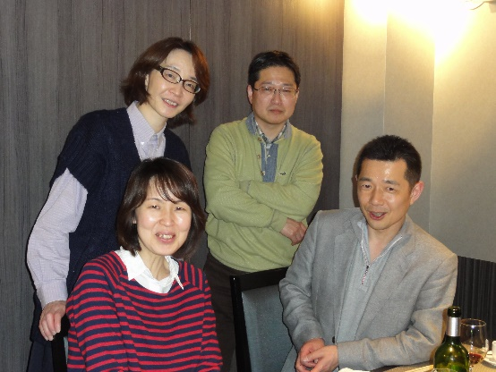
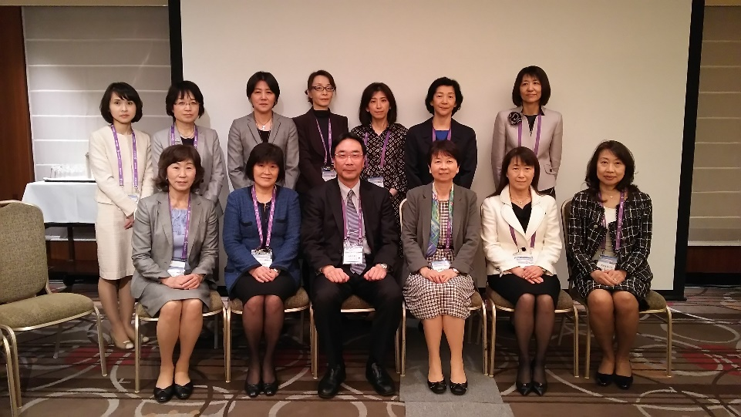
Tea Party♬ コロナで中断中ですがいずれ復活予定！
女性医師シンポジウムの後
お茶とケーキを準備して
Tea partyを催しています。
特別講演の講師の先生を囲み
もちろん男性医師や学生さんの
飛び入り参加もありです。
改まった場所で聞きにくい
「本音の話」
を話せる、相談できる場所として盛り上がっています。
この企画は支部長のご厚意と事務局や幹事の皆様のご尽力で成り立っています。

